Slide 1

המאבק במדיניות של בריטניה בארץ-ישראל (1947-1945), העברת שאלת ארץ-ישראל לאו"ם
היסטוריה ממלכתי | שאלון 022261
מצגת לימוד לבגרות
שקף 1 מתוך 32

Slide 2
מפת הנושא
יחידה 1
מאבק היישוב בשלטון הבריטי והעברת שאלת ארץ־ישראל לאו"ם
יחידה 2
היבטים נוספים בנושא
שקף 2 מתוך 32

Slide 3
מאבק היישוב בשלטון הבריטי והעברת שאלת ארץ־ישראל לאו"ם
יחידה 1
שקף 3 מתוך 32

Slide 4
מאבק היישוב בשלטון הבריטי והעברת שאלת ארץ־ישראל לאו"ם
ירידת כוחה של בריטניה והתגברות תלותה בארצות הברית - המשך
2
ירידת כוחה של בריטניה והתגברות תלותה בארצות הברית
1
מלחמת העולם גבתה מבריטניה מחיר כלכלי גבוה, והציבור הבריטי דרש מממשלתו להשקיע בשיקום במקום בהחזקת האימפריה.
המאבק הצבאי המתמשך של היישוב פגע בבריטניה, הטריד והתיש אותה, ופגע ביוקרתה ואילץ אותה להקצות לארץ־ישראל כוח אדם ותקציבים גדולים מכפי שתכננה
בעקבות מלחמת העולם השנייה עלה כוחה של ארצות הברית בזירה הבין־לאומית, ובריטניה, שהייתה תלויה בה מבחינה כלכלית ומדינית, התקשתה להתעלם מן הלחץ האמריקני לפתור את שאלת ארץ־ישראל בכלל, ולאפשר עלייה מיידית של מאה אלף עקורים בפרט.
השיחות של הוועדה לענייני ארץ־ישראל הגיעו למבוי סתום.
ירידה בחשיבות של ארץ־ישראל בעיני הבריטים לאחר שהודו קיבלה עצמאות.
שקף 4 מתוך 32

Slide 5
היבטים נוספים בנושא
יחידה 2
שקף 5 מתוך 32

Slide 6
היבטים נוספים בנושא
עלייה בלתי לגלית בלשון המעפילים
פעולות בתחום ההתיישבות
2
ההעפלה הצליחה לחזק את כוחו של היישוב היהודי בארץ
1
3
הקמת ביריה, הקמת יישובים וקיבוצים סמוך לגוש עציון, הקמת 11 הנקודות בנגב, רכישת קרקעות במקומות אסורים
"אנצו סירני", "מקס נורדאו", "אקסודוס", פרשת "לה ספציה"
מאוגוסט 1945 ועד דצמבר 1945 הצליחו להגיע לארץ־ישראל שמונה ספינות מעפילים; מארגני ההעפלה הצליחו להעביר מאירופה לארץ־ישראל או לקפריסין שבקרבתה צעירים יהודים רבים. אלפי עולים הגיעו ממחנות הפליטים בקפריסין מיד עם הקמת המדינה והצטרפו לשירות צה"ל
שקף 6 מתוך 32

Slide 7
היבטים נוספים בנושא - המשך
עמדת ארגון ההגנה – נגד
3
מאבק ובו פגיעה ישירה בחיילים ואנשי מינהל בריטים
2
פגיעה במתקנים צבאיים של הבריטים
1
צריך להיאבק בבריטים בזירה המדינית הבין-לאומית ולהמשיך את ההתיישבות וההעפלה, אך לא לפגוע ישירות באנשים ובמתקנים הצבאיים הבריטיים
פיצוץ מלון המלך דוד, חטיפת הסרג'נטים, הפריצה לכלא עכו, התקפה על מועדון הקצינים הבריטים
התקפות על תחנות משטרה, תקיפת בתי המלאכה של הרכבת בחיפה, מיקוש רכבת נפט ליד בנימינה, פיצוץ משרדי מס הכנסה בירושלים
שקף 7 מתוך 32

Slide 8
היבטים נוספים בנושא - המשך
בקריקטורה
2
עמדת ארגוני האצ"ל והלח"י – בעד
1
נראה מבנה עם שלט "מלון המלך דוד" שנעקר ממקומו, המקום אפוף עשן והאדמה מלפניו מכוסה בשברי הריסות. בחזית הקריקטורה נראים חיילים בריטים חמורי סבר שצועדים ונושאים אלונקה. על הסדין שמכסה את הנפגע המוטל על האלונקה נכתב: "האהדה העולמית לציונות". מתחת לאלונקה בולט צל שחור
צריך להיאבק בבריטים בכל הדרכים, כולל פגיעה ישירה בחיילים, באנשי מינהל בריטים, במתקנים צבאיים ובמוסדות
שקף 8 מתוך 32

Slide 9
היבטים נוספים בנושא - המשך
השינוי במאזן הכוחות בעולם לאחר מלחמת העולם השנייה
"המלחמה הקרה", עליית כוחן של ארצות הברית וברית המועצות והירידה בכוחה ובמעמדה של בריטניה בעקבות המלחמה. התפתחויות אלה הגבילו את יכולתה של בריטניה לפעול בלי הסכמתה או תמיכתה של ארצות הברית מאחר שהייתה תלויה בה תלות כלכלית ומדינית.
בריטניה נקלעה למבוי סתום בניסיון לפתור את הסכסוך בין יהודים ובין ערבים בארץ-ישראל: מצד אחד היה עליה להתחשב בלחץ האמריקני לפתור את "שאלת ארץ-ישראל" ולהיענות לדרישתה להגמיש את מדיניות ההגירה לארץ-ישראל, ומצד אחר היא חששה לפגוע בקשריה עם מדינות ערב שהחזיקו במקורות הנפט, וגם שאפה לשמור את מעמדה במזרח התיכון.
שקף 9 מתוך 32

Slide 10
היבטים נוספים בנושא - המשך
כרזת ההעפלה, 1947
3
קריקטורה: חייל וחבר הלאומים
השפעת תהליך הדה-קולוניזציה על החזקת האימפריה
1
2
קרדיט: שאלון 2261
קרדיט: שאלון 2261
מאבק התנועות הלאומיות והתנגדותן של מעצמות-העל לקולוניאליזם גבו מחיר כבד והובילו אותה לאימוץ מדיניות של התנתקות ועזיבה.
דעת קהל בלתי אוהדת בעולם כלפי בריטניה בעקבות מדיניותה בעניין העקורים ויחסה אל המעפילים יצרה בעבורה קושי להתמודד עם העלייה הבלתי חוקית בניסיון למלא את תפקידה בשמירה על הסדר בארץ-ישראל.
שקף 10 מתוך 32

Slide 11
היבטים נוספים בנושא - המשך
קריקטורה "World Sympathy for Zionism", דיילי מייל 1946
פצוע מאוניית "אקסודוס", 1947
אוניית מעפילים, 1946
1
3
2
קרדיט: שאלון 2261
קרדיט: שאלון 2261
קרדיט: שאלון 2261
שקף 11 מתוך 32

Slide 12
ועדת אונסקו"פ: הוועדה שהגיעה בזמן אקסודוס
הקשר
ועדת אונסקו"פ ביקרה בארץ בתקופת פרשת אקסודוס. כמה מחבריה היו בנמל חיפה ועדים להורדת המעפילים בכוח מהספינה.
המחזה השפיע כנראה על העמדה שגיבשה הוועדה, וסייע למטרה של סיום המנדט הבריטי והקמת מדינה יהודית.
להמשך: מצגת "החלטת כ"ט בנובמבר 1947, מלחמת העצמאות"
שקף 12 מתוך 32

Slide 13
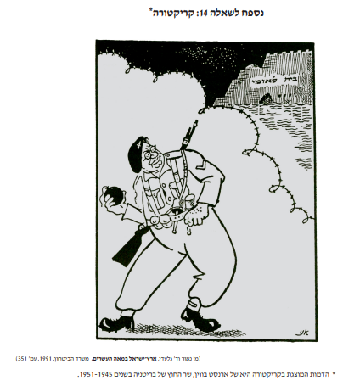
קריקטורה: בווין והבית הלאומי
מה רואים?
קריקטורה: חייל בריטי חמוש ברימון ליד גדר תיל, ובמרחק חומה עם הכיתוב "בית לאומי". הדמות היא של ארנסט בווין, שר החוץ של בריטניה בשנים 1945–1951.
קרדיט: מ׳ נאור וד׳ גלעדי, ארץ־ישראל במאה העשרים, מוסד ביאליק, 1991, עמ׳ 351; נספח לשאלון 022261, שאלה 14
שקף 13 מתוך 32

Slide 14

כרזת ההעפלה: חיים וחירות
מה רואים?
כרזה בעברית עם ספינה מאחורי גדר תיל וכיתוב "ההעפלה" ו"חיים וחירות". הכרזה מבטאת את מטרות ההעפלה: להיאבק במדיניות הספר הלבן.
קרדיט: נספח לשאלון 022261, שאלה 7
שקף 14 מתוך 32

Slide 15
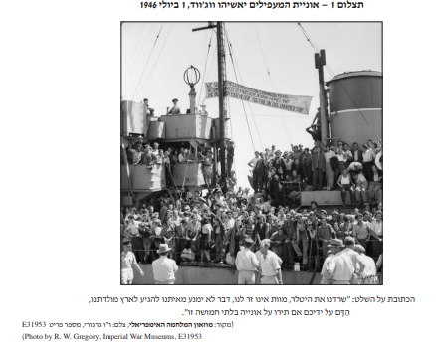
תצלום 1: אונייה מעפילים, 1946
מה רואים?
קהל מעפילים צפוף על סיפון אונייה. בכיתוב נאמר ששרדו את הנאצים ועדיין לא הורשו להגיע לארץ. התצלום מבטא את מטרת ההעפלה של הצלת הפליטים.
קרדיט: Photo by R. W. Gregory, Imperial War Museums, E31953; נספח לשאלון 022261
שקף 15 מתוך 32

Slide 16
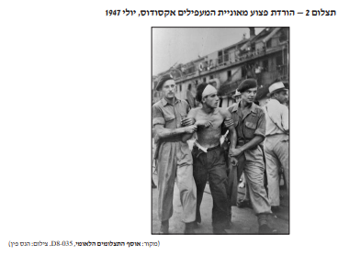
תצלום 2: הורדת פצוע מאוניית מעפילים, 1947
מה רואים?
חיילים בריטים מובילים אדם מהאונייה בלוויית מעפילים. התצלום מציג את המפגש בין המעפילים לבין כוחות הבריטים.
קרדיט: אוסף התצלומים הלאומי, D8-035; נספח לשאלון 022261
שקף 16 מתוך 32

Slide 17
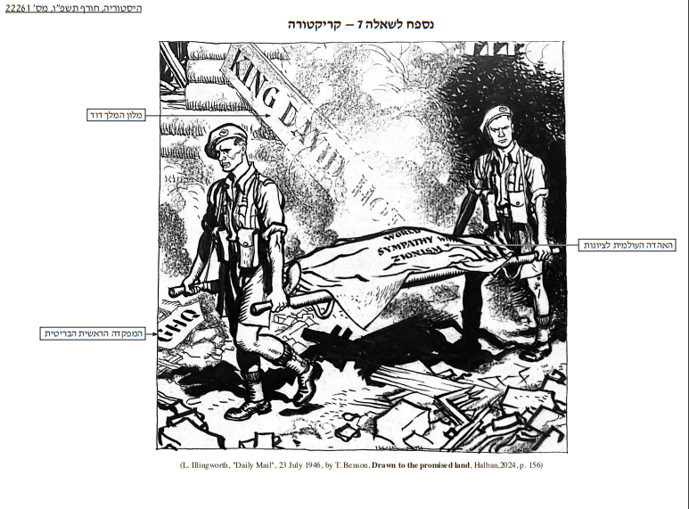
קריקטורה בעיתון "דיילי מייל", יולי 1946
מה רואים?
קריקטורה מ-23 ביולי 1946: הריסות ועליהן הכיתוב KING DAVID, וחיילים בצדדים. תוויות מסביב מסבירות את חלקי הציור. הקריקטורה מתייחסת למלון המלך דוד ולמאבק בשלטון הבריטי.
קרדיט: Daily Mail, 23 July 1946; נספח לשאלון 022261, שאלה 7
שקף 17 מתוך 32

Slide 18
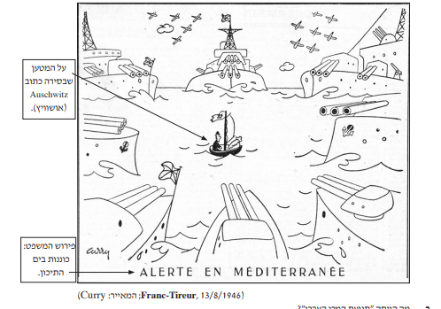
קריקטורה צרפתית: "Alerte en Méditerranée", 1946
מה רואים?
קריקטורה של ספינה קטנה מול ספינות מלחמה, אוניות ומטוסים. הכיתוב על הספינה הקטנה מזכיר את אושוויץ. היא מבטאת את הפער בין המעפילים לבין כוחות הבריטים.
קרדיט: Curry, Franc-Tireur, 13/8/1946; נספח לשאלון 022261
שקף 18 מתוך 32

Slide 19
השאלה המקורית מהשאלון | שאלון 2261 | קיץ תשפ"א
השאלה המקורית
● 7. מקור — המאבק של היישוב היהודי בבריטים (1945 עד מאי 1948)
● א. לפניך קטע מקור מדברים ששודרו ב"קול ישראל", באביב 1946.
● "תנועת המרי העברי" אינה זהה עם ארגון ומוסד כלשהו, כשמה כן היא תנועה המקיפה את המוני היישוב על כל חוגיו ושדרותיו; תנועה המקפלת בתוכניתה את כל הצורות והגילויים של התנגדות סבילה ופעילה למדיניות הזדונית של חיסול הציונות. אין "תנועת המרי" מצטמצמת בפעולות צבאיות בלבד. למרי העברי מצטרף כל מאמץ בשדה העלייה וההתיישבות, כל מעשה חלוצי־פוליטי, ציבורי, כלכלי, משפטי, תרבותי וכיוצא בהם, המגביר את מאבקו של העם היהודי לגאולתו ולתקומתו המדינית במולדת. נמצא, שכל גוף יהודי – מוסד, יישוב, ארגון או יחיד – יכול לשרת במעשיו את המרי העברי.
● הסבר כיצד המטרות של הקמת "תנועת המרי העברי" באות לידי ביטוי בקטע המקור.
● הצג פעולה אחת של "תנועת המרי העברי" בתחום הצבאי.
● (17 נקודות)
● ב. משנת 1945 עד מאי 1948 ניסו לעלות לארץ־ישראל כ־84,000 מעפילים. הבריטים תפסו את רוב המעפילים האלה, והם נכלאו במחנות מעצר בעתלית ובקפריסין.
שקף 19 מתוך 32

Slide 20
השאלה המקורית מהשאלון | שאלון 2261 | קיץ תשפ"א (המשך)
השאלה המקורית
● האם לדעתך השיגה ההעפלה לארץ־ישראל בשנים אלה את מטרותיה? נמק את דבריך באמצעות שתי עובדות היסטוריות. (16 נקודות)
שקף 20 מתוך 32

Slide 21
מחוון מוצע (אוסף לא רשמי) | שאלון 2261 | קיץ תשפ"א
תשובות מוצעות
● 7. מקור — המאבק של היישוב היהודי בבריטים (1945 עד מאי 1948)
● א. כיצד המטרות של הקמת "תנועת המרי העברי" באות לידי ביטוי בקטע:
● איחוד כוחות של כל המחתרות כדי לבצע פעולות רחבות היקף ועוצמה נגד הבריטים. בקטע: "תנועה המקיפה את המוני היישוב על כל חוגיו ושדרותיו".
● להביא לסיום המנדט הבריטי ולהקמת מדינה יהודית עצמאית. בקטע: "המגביר את מאבקו של העם היהודי לגאולתו ולתקומתו המדינית במולדת".
● פעולות של "תנועת המרי העברי" בתחום הצבאי:
● "ליל הרכבות"; פגיעה בתחנת הרדאר של הבריטים על הר הכרמל; תקיפת שדות תעופה בריטיים והשמדת עשרות מטוסים; "ליל הגשרים"; הפריצה למחנה המעפילים בעתלית ושחרור המעפילים הכלואים בו; ההתקפה על בתי המלאכה של הרכבת במונטפיורי; פיצוץ מלון המלך דוד.
● בספרי הלימוד: היי סקול 2, עמ' 58–60, 77; לילך 2, עמ' 60–63; מט"ח 2, עמ' 73–77; רכס 2, עמ' 71–75; שזר 2, עמ' 52–59.
● ב. ההעפלה לארץ־ישראל בשנים אלה השיגה את מטרותיה:
התשובות מאוסף לא רשמי ולא אומתו מול מחוון משרד החינוך.
שקף 21 מתוך 32

Slide 22
מחוון מוצע (אוסף לא רשמי) | שאלון 2261 | קיץ תשפ"א (המשך)
תשובות מוצעות
● נימוקים:
● מבצעי ההעפלה הצליחו ליצור תהודה בעולם, להגביר את המודעות לבעיית העקורים היהודים ולעורר דעת קהל בלתי אוהדת בעולם כלפי מדיניות בריטניה בשאלת העקורים ויחסה אל המעפילים ניצולי השואה: פרשת לה ספציה, פרשת אקסודוס.
● בזכות המאבק על ההעפלה הצליח היישוב לגייס את תמיכת הציבור הבריטי: האופוזיציה, העיתונות וחלק מן הציבור בבריטניה דרשו מן הממשלה למנוע מן החיילים הבריטים להשתתף במלחמה לא מוסרית שבה הם נלחמים בניצולי מחנות הריכוז.
● מבצעי ההעפלה עוררו את דעת הקהל בארצות הברית (של יהודים ושל לא יהודים) שהשפיעה על נשיא ארצות הברית טרומן להפעיל לחץ על בריטניה.
● ההעפלה הצליחה לחזק את כוחו של היישוב היהודי בארץ: מאוגוסט 1945 ועד דצמבר 1945 הצליחו להגיע לארץ־ישראל שמונה ספינות מעפילים; מארגני ההעפלה הצליחו להעביר מאירופה לארץ־ישראל או לקפריסין שבקרבתה צעירים יהודים רבים. אלפי עולים הגיעו ממחנות הפליטים בקפריסין מיד עם הקמת המדינה והצטרפו לשירות צה"ל.
התשובות מאוסף לא רשמי ולא אומתו מול מחוון משרד החינוך.
שקף 22 מתוך 32

Slide 23
מחוון מוצע (אוסף לא רשמי) | שאלון 2261 | קיץ תשפ"א (המשך)
תשובות מוצעות
● ההעפלה לארץ־ישראל בשנים אלה לא השיגה את מטרותיה:
● נימוקים:
● ההעפלה לא הצליחה להגשים את המטרה של הגדלת היישוב היהודי בארץ־ישראל. הבריטים הצליחו לעצור את זרם העלייה הבלתי חוקית במידה רבה, רק מעפילים מעטים הצליחו להסתנן דרך הסגר הימי.
● על אף מאמצי היישוב בתחום ההעפלה, לא שינתה בריטניה את מדיניותה והמשיכה להגביל את כניסת העולים (1500 עולים כל חודש).
● ההעפלה לא הצליחה להביא לסיום המנדט הבריטי. בריטניה העבירה את שאלת ארץ־ישראל לאו"ם בעקבות שיקולים שנוגעים ל"מלחמה הקרה", למשבר הכלכלי בבריטניה ולירידה בחשיבות של ארץ־ישראל עבור בריטניה.
● על אף מאמצי היישוב בתחום ההעפלה בשנים אלה, הוא לא הצליח להעניק מקלט לפליטי השואה. רוב המעפילים נתפסו ונשלחו למחנות בקפריסין.
● בספרי הלימוד: היי סקול 2 עמ' 66–70; לילך 2, עמ' 66–72; מט"ח 2, עמ' 79–81; רכס 2, עמ' 77–82; שזר 2, עמ' 44–48.
התשובות מאוסף לא רשמי ולא אומתו מול מחוון משרד החינוך.
שקף 23 מתוך 32

Slide 24
מחוון מוצע (אוסף לא רשמי) | שאלון 2261 | חורף נבצרים תשפ"ב
תשובות מוצעות
● 8. המאבק בבריטניה בשנים 1947–1945
● א.
● מדוע איחד היישוב היהודי בארץ־ישראל את כוחותיו במאבק נגד השלטון הבריטי עם תום מלחמת העולם השנייה? הבא שתי סיבות.
● הסבר מדוע נמשך איחוד זה זמן קצר בלבד.
● (17 נקודות)
● ב. הצג ונמק את העמדה של ארגון ההגנה ואת העמדה של האצ"ל והלח"י בנוגע להמשך המאבק נגד השלטון הבריטי.
● הדגם את העמדה של כל אחד מן הצדדים באמצעות אחת מן הפעולות שהם נקטו במאבקם נגד הבריטים.
● (16 נקודות)
● 8. המאבק בבריטניה בשנים 1947-1945
התשובות מאוסף לא רשמי ולא אומתו מול מחוון משרד החינוך.
שקף 24 מתוך 32

Slide 25
מחוון מוצע (אוסף לא רשמי) | שאלון 2261 | חורף נבצרים תשפ"ב (המשך)
תשובות מוצעות
● א. מדוע איחד היישוב היהודי בארץ־ישראל את כוחותיו במאבק נגד השלטון הבריטי עם תום מלחמת העולם השנייה:
● תגובה על מדיניות בריטניה לאחר מלחמת העולם השנייה (הכרזת בווין).
● ההכרה בנחיצותה של פעולה משותפת ומתואמת בין כל המחתרות כדי לבצע פעולות בהיקף ובעוצמה גדולים, שישפיעו על הבריטים ועל דעת הקהל העולמית.
● מדוע נמשך איחוד זה זמן קצר בלבד:
● בין שלושת הארגונים היה מתח מתמיד, וגם לאחר שהוקמה המסגרת המשותפת ראה כל אחד מהם באופן שונה את הדרך להשגת המטרה.
● בעקבות "השבת השחורה" הנהגת היישוב הגיעה למסקנה שהמאבק המשותף לא שינה את המדיניות של בריטניה ועלול לסכן את המפעל הציוני. הנהגת היישוב דרשה לחזור למדיניות הקודמת ("מאבק צמוד") ולנתק את הקשר בין ההגנה ובין שני הארגונים האחרים.
● פיצוץ מלון המלך דוד העמיק את הקרע ואת חוסר האמון בין המחתרות.
התשובות מאוסף לא רשמי ולא אומתו מול מחוון משרד החינוך.
שקף 25 מתוך 32

Slide 26
מחוון מוצע (אוסף לא רשמי) | שאלון 2261 | חורף נבצרים תשפ"ב (המשך)
תשובות מוצעות
● בספרי הלימוד: היי סקול 2, עמ' 56-50; לילך 2, עמ' 64-60; מט"ח 2, עמ' 77-75; רכס 2, עמ' 76-72; שזר 2, עמ' 53-52, 59-55.
● ב. העמדות בנוגע להמשך המאבק נגד השלטון הבריטי:
● העמדה של ארגון ההגנה היא שצריך להיאבק בזירה המדינית הבין־לאומית, ולהמשיך את ההתיישבות וההעפלה, אך לא לפגוע ישירות בבריטים ובמתקנים הצבאיים שלהם ("מאבק צמוד").
● נימוקים:
● הקמת מדינה יהודית תושג רק באמצעות פעולות מתואמות בארץ־ישראל ובזירה המדינית, בהנחיית מוסדות התנועה הציונית.
● הקמת המדינה היהודית מותנית בהתמקדות בעלייה ובהתיישבות.
● פגיעה בחיילים ובאנשי מינהל בריטים תפגע באופי המוסרי של המאבק ותצמצם את התמיכה במפעל הציוני.
● פגיעה ישירה בבריטים תחמיר את תגובת הבריטים, ועלולה לגרור עימות ישיר שיסכן את המפעל הציוני.
התשובות מאוסף לא רשמי ולא אומתו מול מחוון משרד החינוך.
שקף 26 מתוך 32

Slide 27
מחוון מוצע (אוסף לא רשמי) | שאלון 2261 | חורף נבצרים תשפ"ב (המשך)
תשובות מוצעות
● העמדה של ארגון האצ"ל והלח"י היא שצריך להיאבק בבריטים בכל הדרכים, ובכלל זה פגיעה ישירה בחיילים, באנשי מינהל בריטים, במתקנים צבאיים ובמוסדות ("מאבק רצוף").
● נימוקים:
● אין כל סיכוי להידברות עם בריטניה, ורק מאבק מתמשך בכל הדרכים יביא לסיום השלטון הבריטי.
● מאבק בכל הדרכים יחייב את הבריטים לתגבר את הכוחות בארץ. תגבור הכוחות יכביד על התקציב של בריטניה, יעורר ביקורת מצד דעת הקהל בבריטניה ויזרז את סיום המנדט בארץ־ישראל.
● דרך מאבק זו הוכיחה את עצמה במאבק של תנועות לאומיות אחרות.
● הדגמת העמדה באמצעות הפעולות שהם נקטו במאבקם נגד הבריטים:
● פעולות של ארגון ההגנה:
● פעולות בתחום ההתיישבות: הקמת ביריה, הקמת יישובים וקיבוצים סמוך לגוש עציון, הקמת 11 הנקודות בנגב, רכישת קרקעות במקומות אסורים.
● עלייה בלתי לגלית בלשון המעפילים: "אנצו סירני", "מקס נורדאו", "אקסודוס", פרשת "לה ספציה".
התשובות מאוסף לא רשמי ולא אומתו מול מחוון משרד החינוך.
שקף 27 מתוך 32

Slide 28
מחוון מוצע (אוסף לא רשמי) | שאלון 2261 | חורף נבצרים תשפ"ב (המשך)
תשובות מוצעות
● פעולות של האצ"ל והלח"י:
● פגיעה במתקנים צבאיים של הבריטים: התקפות על תחנות משטרה, תקיפת בתי המלאכה של הרכבת בחיפה, מיקוש רכבת נפט ליד בנימינה, פיצוץ משרדי מס הכנסה בירושלים.
● מאבק ובו פגיעה ישירה בחיילים ואנשי מינהל בריטים: פיצוץ מלון המלך דוד, חטיפת הסרג'נטים, הפריצה לכלא עכו, התקפה על מועדון הקצינים הבריטים.
● בספרי הלימוד: היי סקול 2, עמ' 67-62; לילך 2, עמ' 48, 74-64; מט"ח 2, עמ' 83-77; רכס 2, עמ' 76, 84-73; שזר 2, עמ' 44, 53, 60-59.
התשובות מאוסף לא רשמי ולא אומתו מול מחוון משרד החינוך.
שקף 28 מתוך 32

Slide 29
מה שואלים על זה בבגרות
● הסבר תופעה או סיבות בעזרת החומר שלמדתם
● ביסוס הטענה בציטוט או התייחסות ישירה לקטע
● השוואה: דמיון והבדל בין מושגים או גישות
● נימוק עמדה באמצעות מושגים מקצועיים
נושאי המצגת
● מאבק היישוב בשלטון הבריטי והעברת שאלת ארץ־ישראל לאו"ם
● היבטים נוספים בנושא
● ירידת כוחה של בריטניה והתגברות תלותה בארצות הברית
● ההעפלה הצליחה לחזק את כוחו של היישוב היהודי בארץ
● פעולות בתחום ההתיישבות
● עלייה בלתי לגלית בלשון המעפילים
● פגיעה במתקנים צבאיים של הבריטים
● מאבק ובו פגיעה ישירה בחיילים ואנשי מינהל בריטים
שקף 29 מתוך 32

Slide 30
טעויות נפוצות
✗ כותבים את ההגדרה (הצג) מתוך הקטע במקום מהחומר שלמדתם - ההגדרה חייבת לבוא מהלימוד.
✗ מציינים את המושג בלי להציג אותו - ציון בלבד לא מספיק.
✗ שוכחים לקשר את ההסבר לקטע עצמו - חובה ציטוט או התייחסות ישירה לקטע.
✗ כותבים תשובה כללית בלי המושגים המקצועיים מהמחוון.
שקף 30 מתוך 32

Slide 31
סרטון להבנה
לצפייה
צפו בסרטון "דיון אודות אישור החלטת החלוקה באו"מ כ"ט בנובמבר תש"ח 29.11.1947 - התחושות, הצדדים והתגובות" - גם בעמוד הנושא, בלשונית "סרטון".
https://www.youtube.com/watch?v=-N9W72rdMzI
הסרטון הוא קישור חיצוני (YouTube) ולא נבדק מול תוכן השאלון או מחוון משרד החינוך.
שקף 31 מתוך 32

Slide 32
סיכום
עברו שוב על נושאי המצגת, תרגלו במשחקים, ונסו את שאלת הבגרות בעמוד הנושא.
בהצלחה!
שקף 32 מתוך 32

